Slide 1
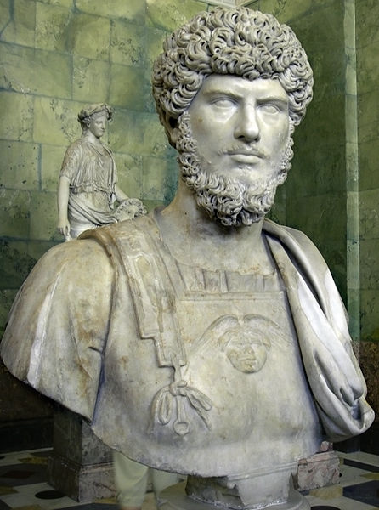
Рельєф
Лисохмара Марина Сергіївна Вчитель початкових класів Черкаської спеціалізованої школи №27 І-ІІІ ст. ім. М. К. Путейка Черкаської міської ради Черкаської області

Slide 2
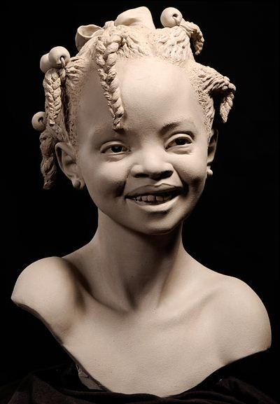
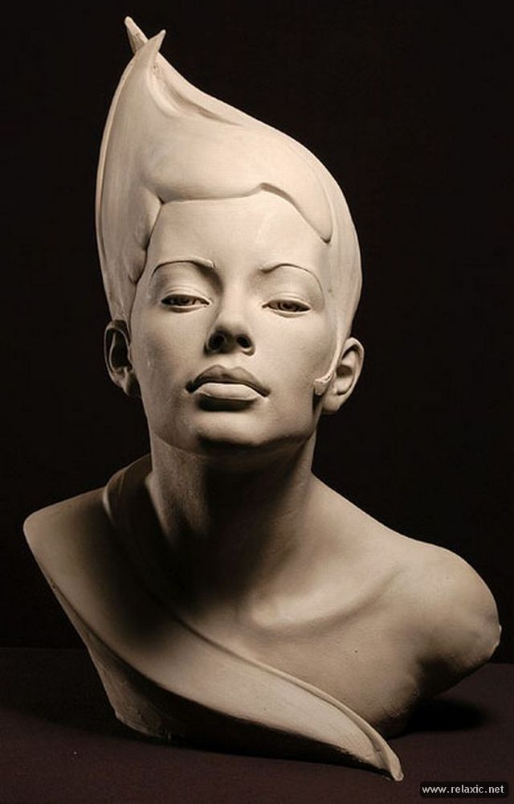
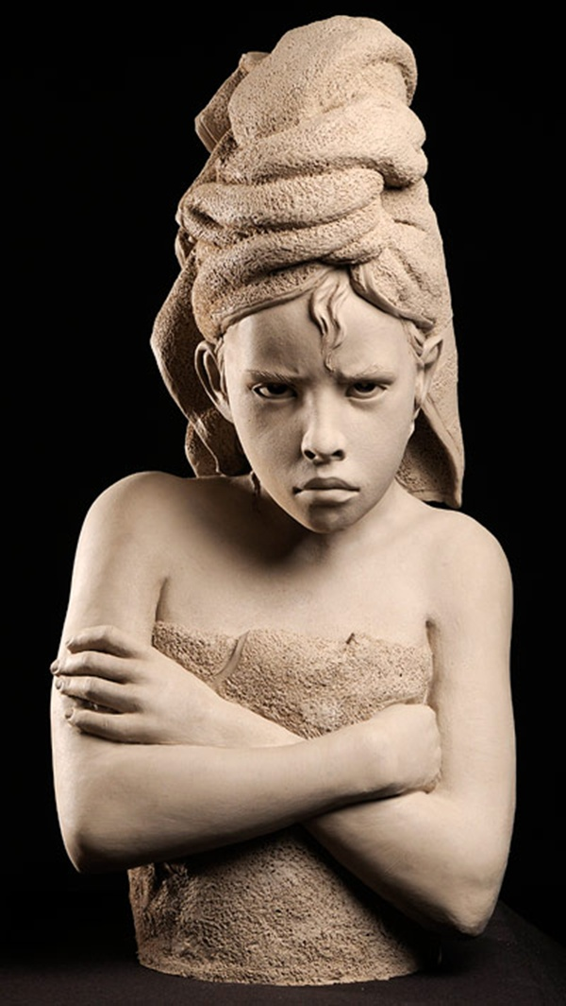
Скульптура— вид образотворчого мистецтва, твори якого мають об'ємну, тривимірну форму і виконуються із твердих чи пластичних матеріалів.

Slide 3
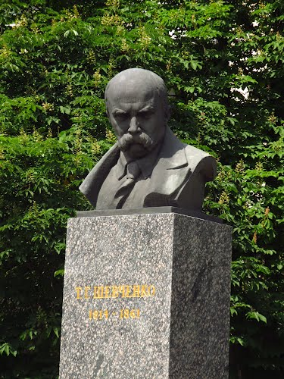
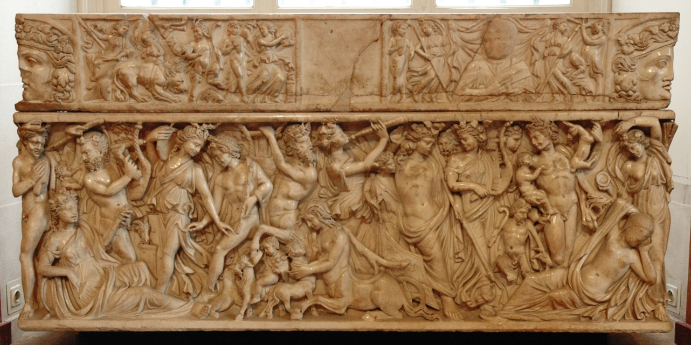
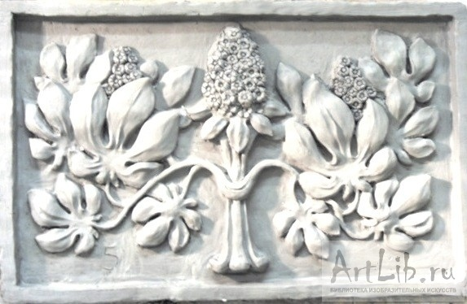
Розрізняють круглу скульптуру (статуя, група, статуетка, погруддя), яку можна розглядати з різних сторін, і рельєф (зображення розміщене на площині)

Slide 4
Рельєф — це скульптура, у якій зображення тільки частково має об’єм. Таку роботу можна дивитись лише з однієї сторони — спереду

Slide 5
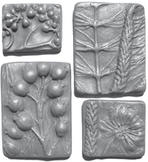
Художники розрізняють два види рельєфу : випуклий (барельєф і горельєф) та заглиблений (контррельєф і койлонагліф).

Slide 6
Барельєф - низький рельєф, різновид випуклого рельєфу

Slide 7
Горельєф високий рельєф, різновид опуклого рельєфу, в якому зображення виступають над площиною фону більш ніж на половину обсягу.

Slide 8
Контррельєф - - вид поглибленого рельєфу, що представляє собою свого роду негатив барельєфа.

Slide 9
Койлонагліф - вид поглибленого рельєфу з поглибленим контуром і випуклим моделюванням, саме зображення зазвичай знаходиться на рівні фону.

Slide 10
Зображення в контррельєфі можна виконати за допомогою різблення по дереву. Деревяні дошки, які в давнину використовували для виготовлення пряників.

Slide 11
Застосовування контррельефу у сучасному народному мистецтві.

Slide 12
Варіант розташування контррельсфу в інтер'єрі.

Slide 13
Дитячі роботи (контррельєф )«Фантастичні рослини», «Чарівнаквітка», «Ритми космічних трав» (пластилін).

Slide 14
Дитячі роботи

Slide 15
Інтернет ресурси
http://zubrila.com
http://journal.osnova.com.ua
http://rozumaka.com
http://osvitaportal.com.ua
http://narodna-osvita.com.ua

